Slide 1
CAMPUS CONTEST
Clémence PERROUIN

Slide 2
I- CAHIER DES CHARGES (de Campus Academy)
1. Présentation du projet : Portfolio professionnel
1.1 Objet du document
Ce document s’adresse à une équipe de développeurs d’applications Web en première
année de formation.
1.2 Sponsor (MOA)
La MOA est soutenue par une équipe pédagogique de Campus Academy.
1.3 Chef de projet ou pilote du projet
Le chef de projet sera représenté par Campus Academy et pilotera une équipe de
développeur.
1.4 Description de parties prenantes
• Client / Chef de projet Campus Academy (Service pédagogique ou formateur)
• B1 INFO : développeurs
1.5 Objectifs
L’équipe doit créer un site Web mettant en avant un portfolio, celui-ci doit comporter une
section ou un onglet : Recommandations professionnelles.
1.6 Description de l'existant
Il n’y a pas encore d’existant.
1.7 Critères d'acceptabilité du produit
Le(s) document(s) livré(s) doi(ven)t :
• Être soucieux des règlementations RGPD
2. Expression des besoins
2.1 Analyse fonctionnelle
Il est demandé de concevoir les supports suivants :
Un site Web
• Celui-ci doit faire la promotion de votre travail.
• Mettre en avant vos travaux personnels, en entreprise et lors de vos sessions de
formation.
• Vous devrez pouvoir intégrer différents contenus (texte, images et vidéos).
2.2 Analyse non fonctionnelle
• Votre application doit être accessible en français au minimum.
• L’application doit pouvoir s’adapter aux différents supports informatiques.
3. Le périmètre du projet
3.1 Les enjeux et objectifs du projet
L’enjeu est de vous permettre d’avoir une meilleure visibilité sur le net afin de vous
positionner plus facilement sur le marché professionnel.
3.2 Les livrables du projet
L’équipe devra fournir pour la première session de Campus Contest le vendredi 20 au plus
tard 23H59:
• Le maquettage de l’application
• Un prototype HTML/CSS (optionnel Javascript)
• Ainsi qu’un document de gestion de projet incluant les reportings d’activités
(évoqués en 5. Gestion de la communication). Cela peut être a minima un RAF au
format excel listant les tâches, et la répartition « faites, à faire, prévisionnel » ou
directement un accès au Git ou à l’outil de gestion de projet choisi
• Document de base de données
L’équipe devra fournir pour la deuxième session de Campus Contest :
• Un projet complet et fonctionnel
• Un site déployé sur le support de votre choix
L’adresse unique de livraison est : rendu-b1@campus.academy
4. Contraintes
4.1 Coûts
Il n’y a pas d’enveloppe budgétaire compte tenu de la teneur pédagogique du projet
4.2 Délais
10 jours sont prévus pour la conception et réalisation de votre application.
4.3 Autres contraintes
• Attention aux contraintes techniques
• Attention aux règlementations de la RGPD
• Votre site devra être responsive
5. Gestion de la communication
• Un point de 5 minutes le matin pour définir vos objectifs d’avancement
• Centralisez vos questions techniques en fin de première journée auprès des
délégués
• Enregistrer un reporting d’activité tous les soirs à 16h30 au format PDF sui devront
être fournis dans vos livrables de première phase.
6. Conseils
Pensez lors de la réservation de votre hébergement à demander un certificat SSL. Campus
Academy peut vous mettre à disposition un espace d’hébergement sous condition de
réservation formulée.
Vous pouvez utiliser des frameworks.
Le contenu que vous intègrerez devra être travaillé, soigné et professionnel.

Slide 3
II-PREMIERE SESSION (décembre 2019)
Principales fonctionnalités
EN TETE
-> Image (représentative de mon domaine d’activité) + mon nom, prénom & formation
-> Navbar (affiche les différentes rubriques du site) + logo Campus Academy (représentatif de ma formation)
FOOTER
-> Carte Maps (localisation de ma formation)
-> Boutons de suivi (réseaux sociaux […]) + mes coordonnées
-> Formulaire (permet à l’internaute de remplir des recommandations)
-> Recommandations écrites par des internautes (employeurs, entreprises [..])
SECTIONS
-> Contenu professionnel, de qualité qui vise l’internaute ( futur employeur, entreprise ?)
-> Images (aspect visuel du site)
-> Mentions légales (qui seront prises en compte lors de la seconde session)
-> Nom de domaine prévu https://clemenceperrouin.fr

Slide 4
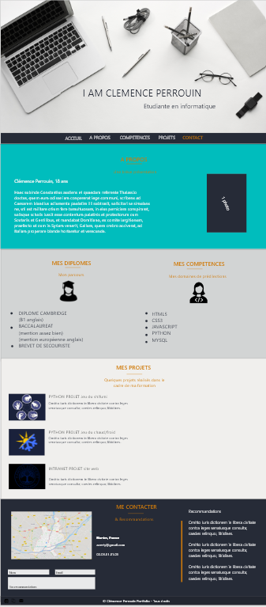

II-PREMIERE SESSION (décembre 2019)
A- Maquettage
Il s’agit de visualiser le code (HTML/CSS) nécessaire à la réalisation de mon site
! l’affichage des recommandations + le formulaire sera pris en compte lors de la deuxième session
Zoning de mon site web
Prototype du site Réalisé avec Adobe XD

Slide 5
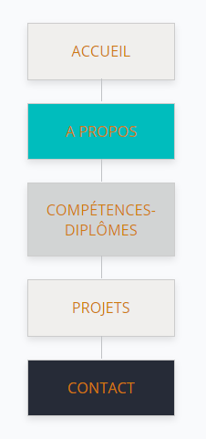
II-PREMIERE SESSION (décembre 2019)
B- Arborescence
Arborescence du site
Réalisée avec Gloomaps

Slide 6
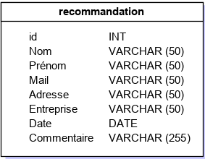
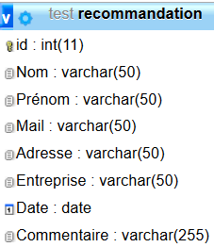
II-PREMIERE SESSION (décembre 2019)
C- Base de donnée
! la base de donnée sera crée lors de la deuxième session
(Seule la structure a été réalisée)
Base de donnée : recommandation
Réalisée avec JMerise
Il s’agit de créer une base de donnée afin de permette à une entreprise / un employeur d’écrire une recommandation professionnelle
Le rôle de la base de donnée sera d’enregistrer les recommandations et de les afficher sur le site
Elle sera liée au formulaire lors de la deuxième session
Base de donnée : recommandation
Réalisée avec PhpMyAdmin

Slide 7
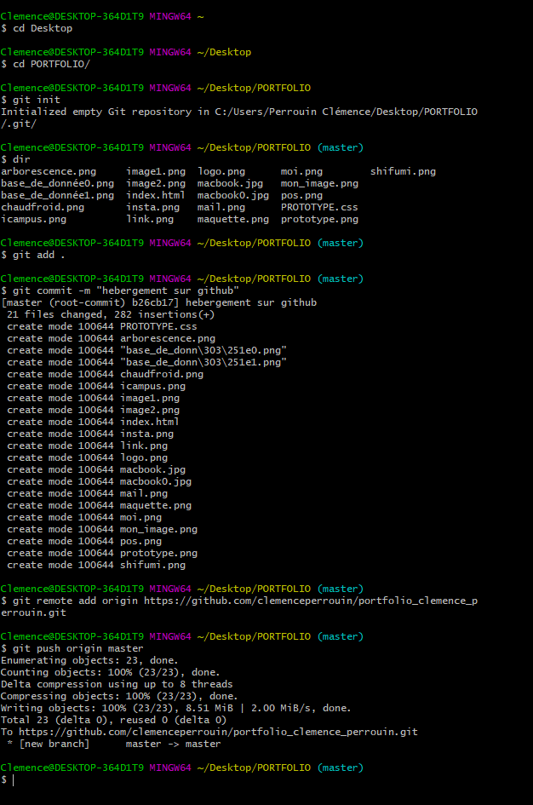
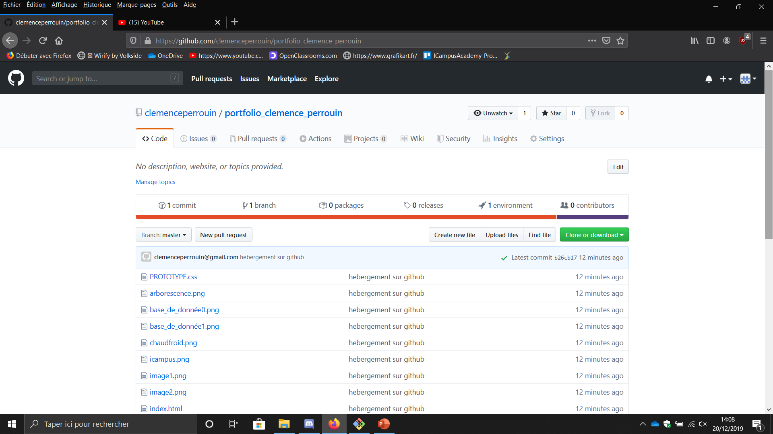
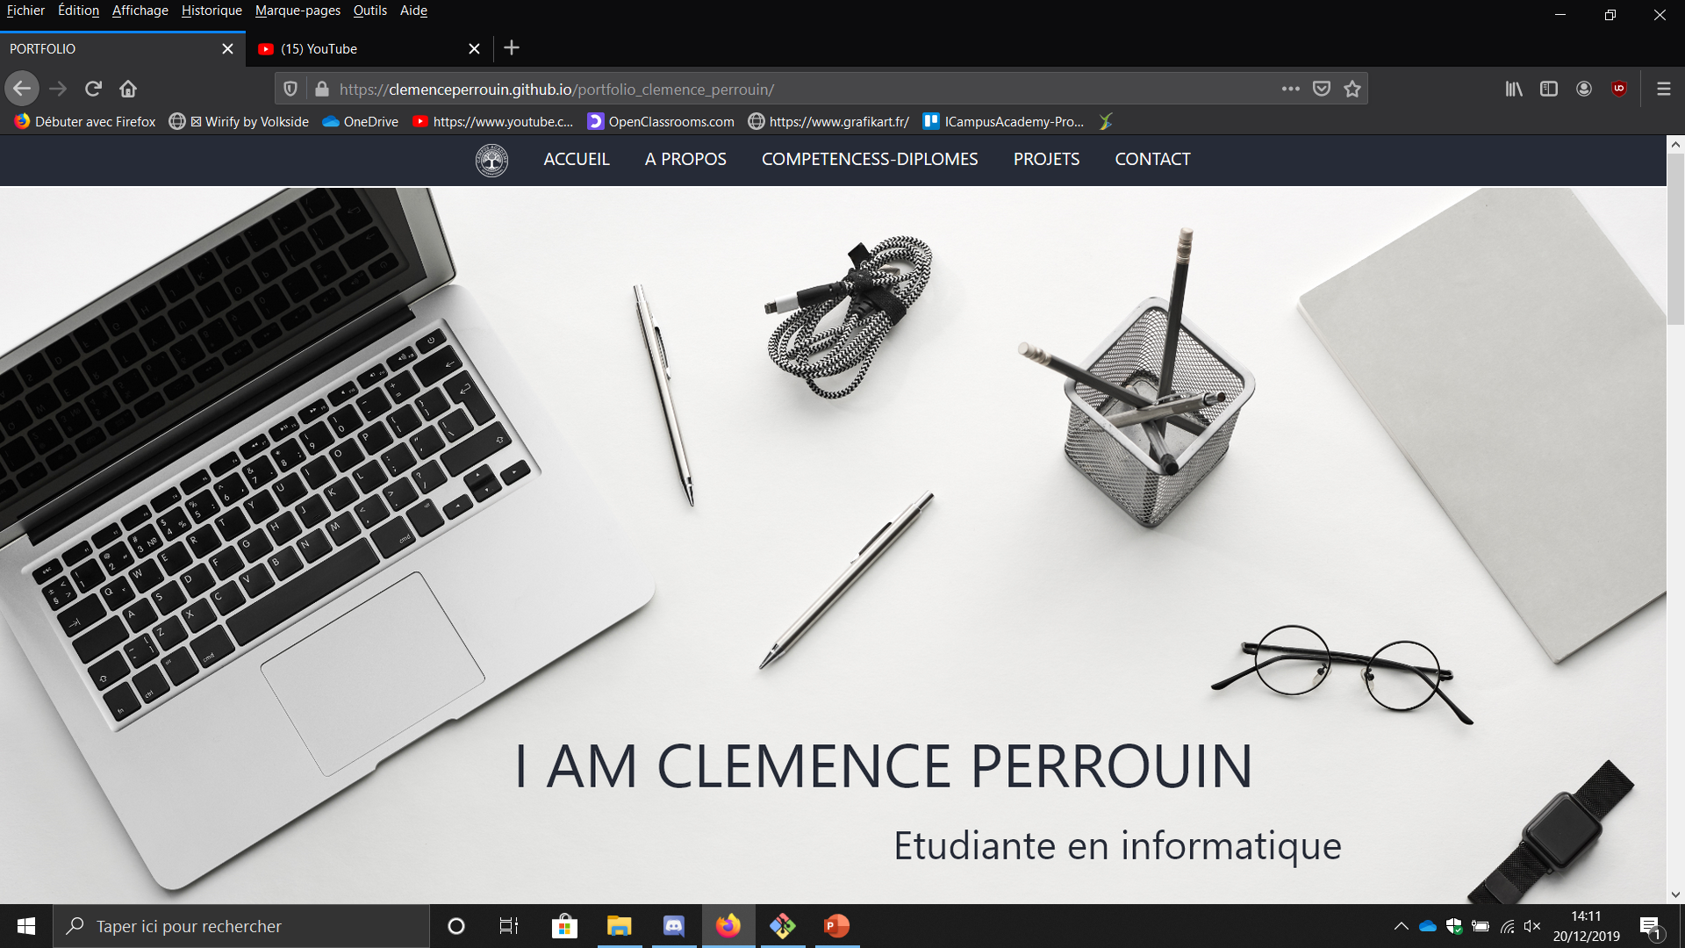
II-PREMIERE SESSION (décembre 2019)
D- GitHub
Mon dossier sur Github
https://github.com/clemenceperrouin/portfolio_clemence_perrouin
Mon site sur Github
https://clemenceperrouin.github.io/portfolio_clemence_perrouin/

Slide 8
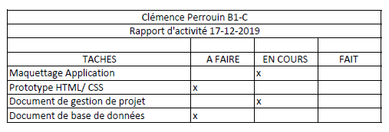
II-PREMIERE SESSION (décembre 2019)
E- RAF
17-12-2019
-> Renseignement sur « Portfolio »
(définition, attentes et mise en forme)
-> Recherches de différentes mise en forme de mon site
(dessin sur papier)
-> A la suite de ces recherches, création du zoning de mon site
(avec paint)
-> Puis, réalisation d’un prototype du rendu final de celui-ci
(avec adobe XD)
-> Rédaction du RAF

Slide 9
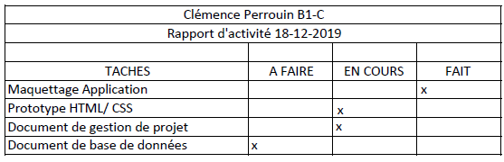
II-PREMIERE SESSION (décembre 2019)
E- RAF
18-12-2019
-> Rédaction du code HTML/CSS
(sur Visual Studio Code)
Accueil
A propos
Compétences-Diplômes
Projets
Contact
-> Rédaction du RAF

Slide 10
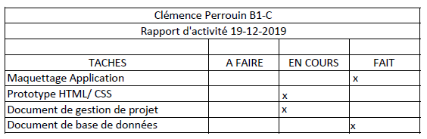
II-PREMIERE SESSION (décembre 2019)
E- RAF
19-12-2019
-> Rédaction du code HTML/CSS
(sur Visual Studio Code)
-> Footer + Navbar
-> Modifications de certaines sections:
Accueil
Contact
-> Création (de la structure) de la base de donnée : recommandation
(avec Jmerise et PhpMyAdmin)
-> Rédaction du RAF

Slide 11
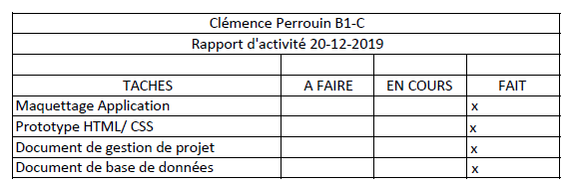
II-PREMIERE SESSION (décembre 2019)
E- RAF
20-12-2019
-> Rédaction du code HTML/CSS
(sur Visual Studio Code)
-> Modifications de certaines sections:
Navbar -> logo Campus Academy -> renvoi sur la page au clique
-> Rédaction du rendu final du powepoint
-> GitHub
-> Rédaction du RAF

Slide 12
II-PREMIERE SESSION (décembre 2019)
F- Compte rendu
Le portfolio
-> comporte bien une section : recommandations (bien que celle-ci ne soit pas encore codée)
-> celui-ci fait la promotion de mon travail via la section : projets
-> il intègre différents contenus notamment des images, icones
-> est accessible en français
-> est responsive (tablette, téléphone, ordinateur)
-> contraintes et limites prises en compte
-> Site professionnel (en accord avec les internautes ciblés-> employeur, future entreprise)
! règlementations de la RGPD, mentions légales
(la sécurité sera effectuée pendant la 2 -ème session, lors de la demande d’hébergement du site)

Slide 13
II-PREMIERE SESSION (décembre 2019)
G- A faire
Le portfolio
-> mettre en place la sécurité du site
-> nom de domaine ?
-> gérer l’hébergement du site
-> créer la base de donnée + formulaire et les relier au site
-> créer la section recommandation dans le code source HTML/CSS
-> modifier le site afin que celui-ci soit plus professionnel
-> puis ajouter le contenu final (remplacer le Lorem)

Slide 14
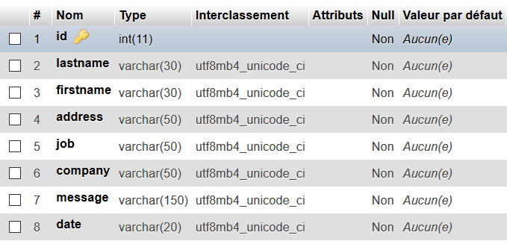
II-SECONDE SESSION (février 2019)
A-Base de donnée
La BDD crée au nom de : portfolio, est disponible dans les documents fournis avec le dossier
BDD repensée et crée le 13/02/2020
Création de la BDD
! Différences entre celle prévue lors de la 1ère session et celle crée lors de la 2ème
Mail désormais plus pris en compte
Rajout de la colonne : Job
Aperçu rapide de la table recommandation, de la base de donnée portfolio (sur MySQL)

Slide 15
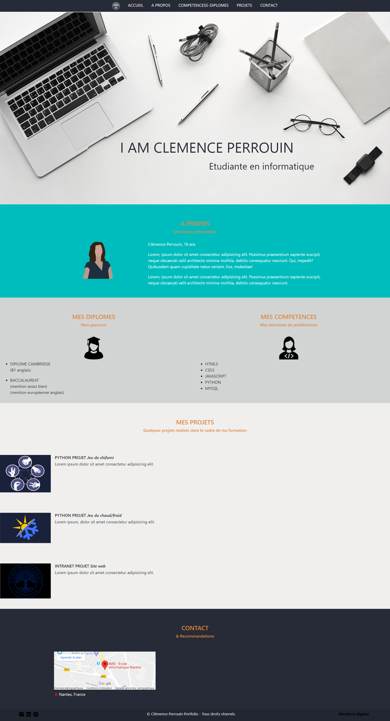
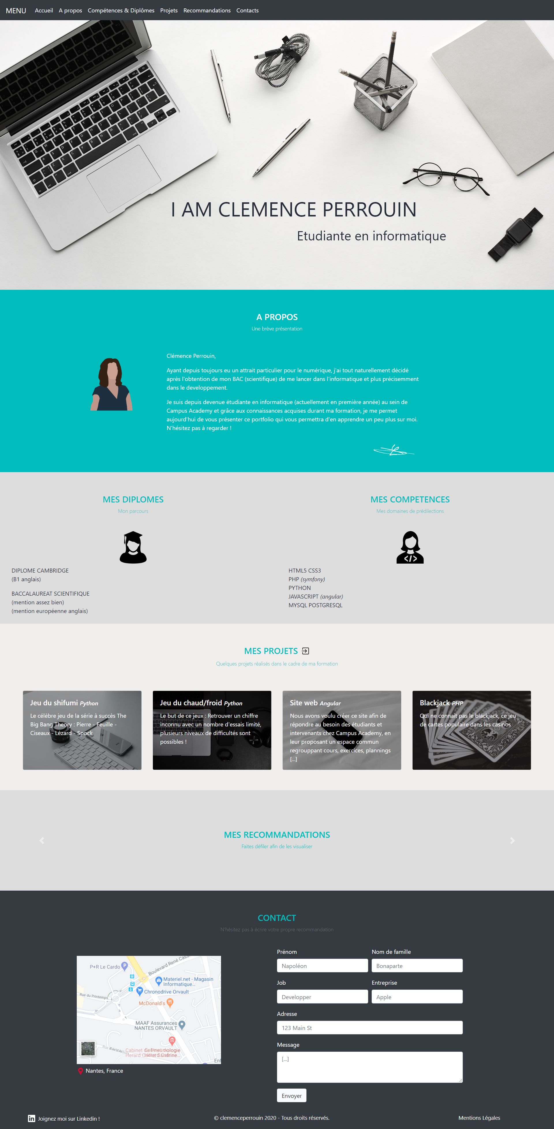
II-SECONDE SESSION (février 2019)
B-Mise en forme du site
Le site a été repensé affin d’être plus visuel, complet et répondre aux caractéristiques fonctionnelles du CDC
AVANT
APRES

Slide 16
II-SECONDE SESSION (février 2019)
C- Compte rendu
Le portfolio
-> + responsive + visuel + fonctionnel + professionnel
-> page html -> php + création 2 nouvelles pages (Mentions légales + Projets)
-> Lorem […] remplacé
-> BDD : portfolio créée et reliée au site
-> Formulaire crée relié à BDD
-> Contact repensé -> seulement via Linkedin
-> Sécurité mise en place -> Mentions légales + via le form en PHP
! Suite à un problème sur Github, le dossier ne sera plus le même que celui de la première session

Slide 17
II-SECONDE SESSION (février 2019)
C- A faire
Le portfolio
-> + sécurité -> captcha, lu et approuvé ?
-> hébergement du site
-> Approfondir les possibilités au niveau de la section projets, aperçu du code source des projets ?
-> traduction du site en anglais
-> + possibilités pour le contact

